Slide 1





MI GATO
JOSE LUIS

Slide 2
Los gatos son los dueños absolutos de Internet pero, por delante de los standars, en un peldaño más allá, están los amos y señores del Universo que han conseguido la fama gracias a unas divertidas manchas en su pelaje que han conseguido diferenciarlos del resto.

Slide 3

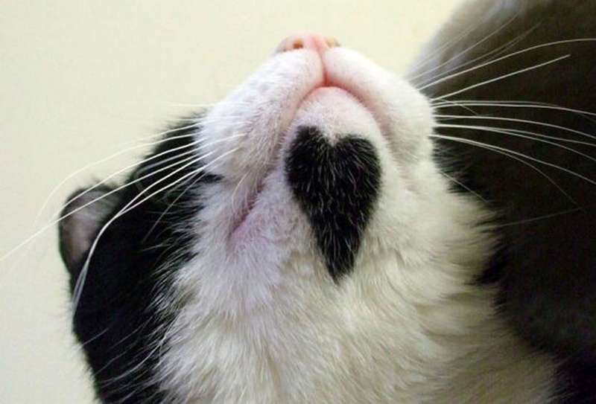

Slide 4
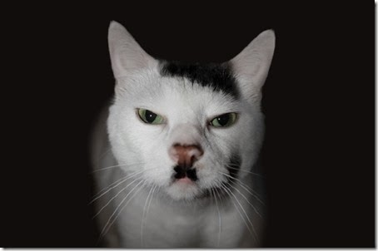

Slide 6
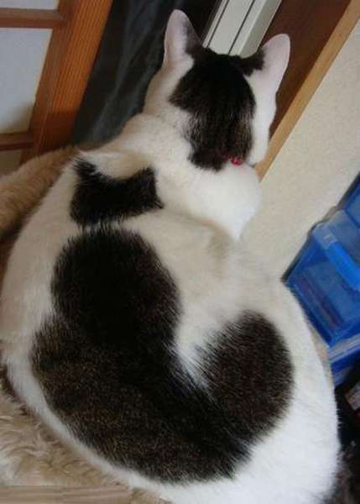

Slide 7
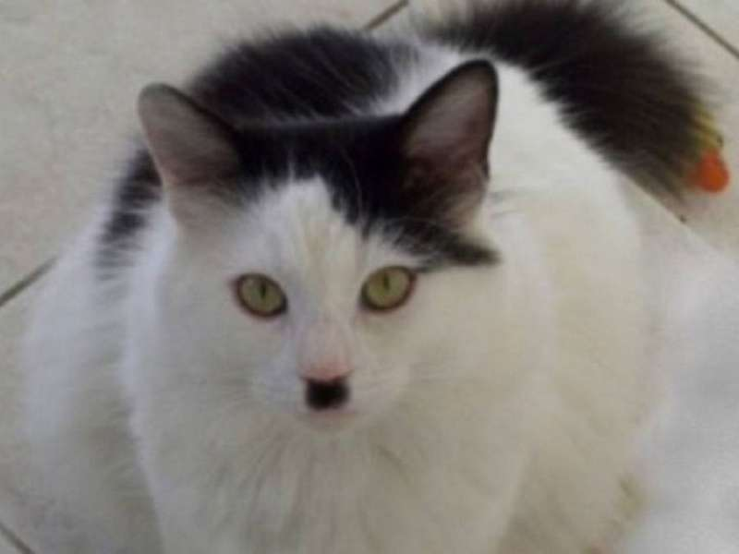

Slide 8

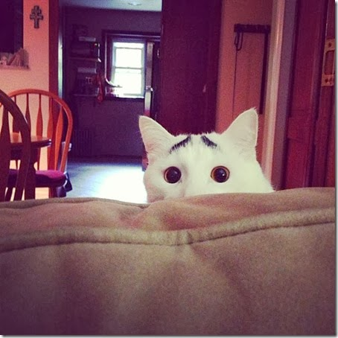

Slide 9

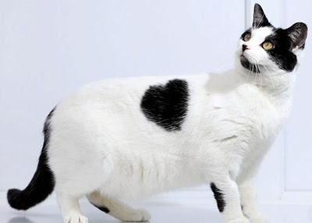

Slide 10

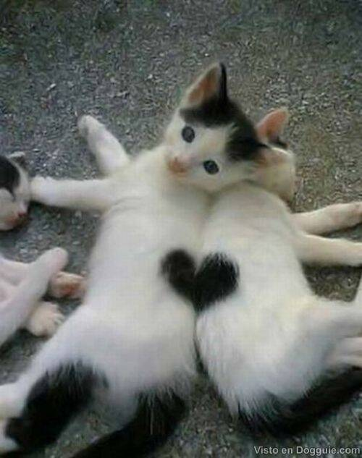

Slide 12
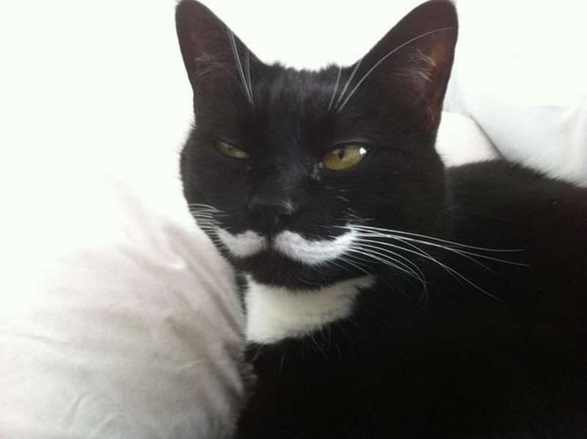

Slide 13
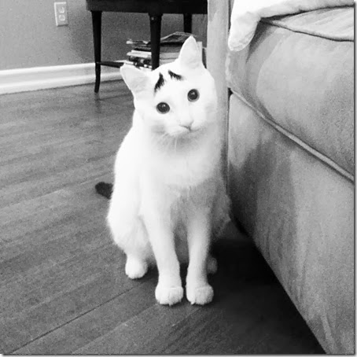

Slide 14
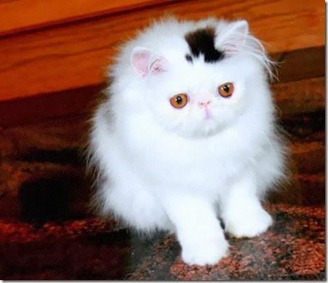

Slide 15
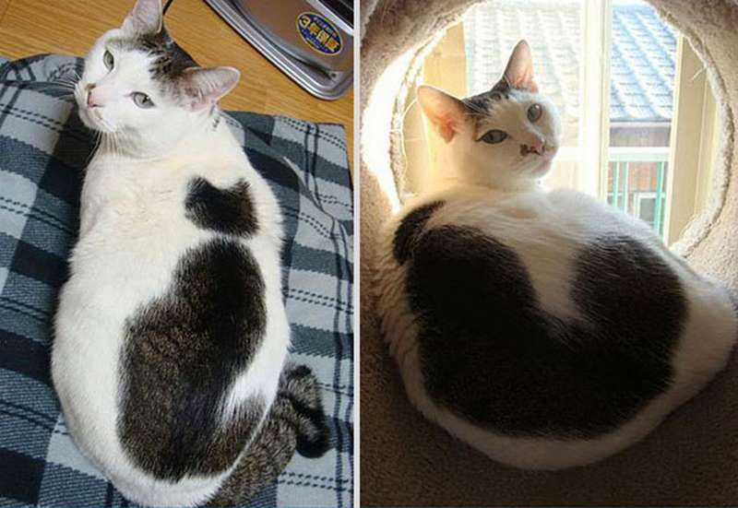

Slide 16
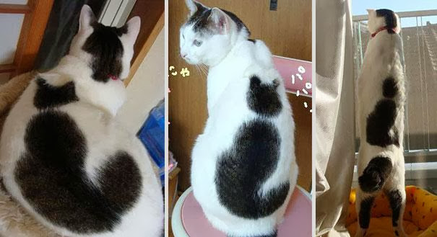

Slide 17
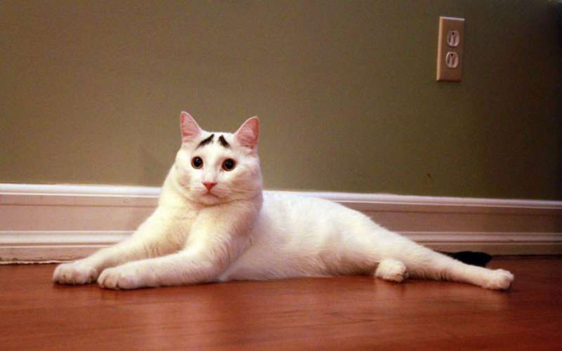

Slide 18
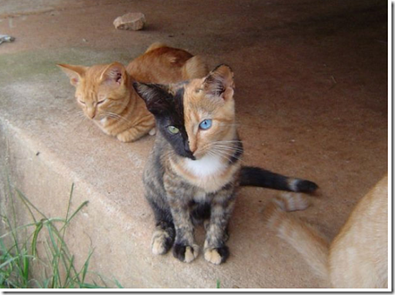

Slide 19
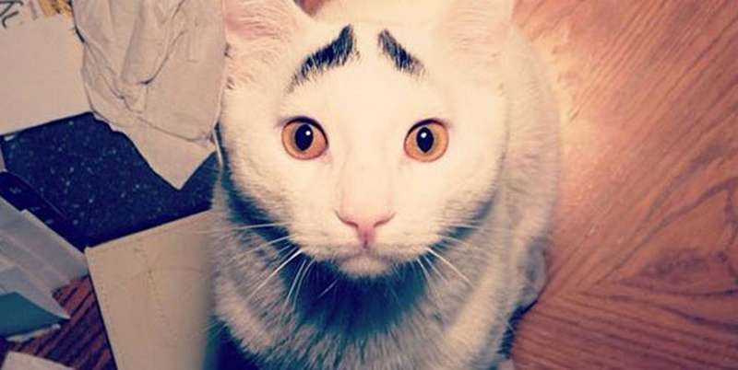

Slide 20
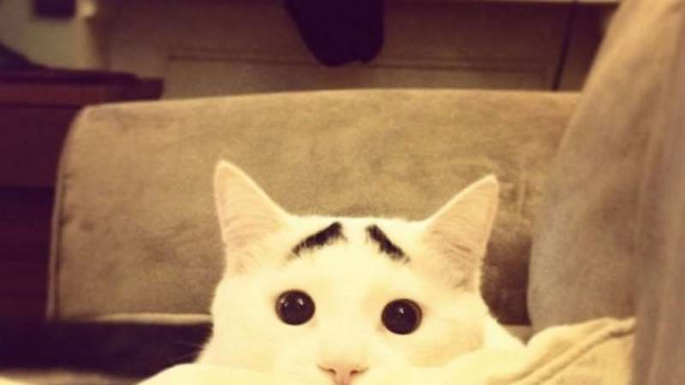

Slide 21
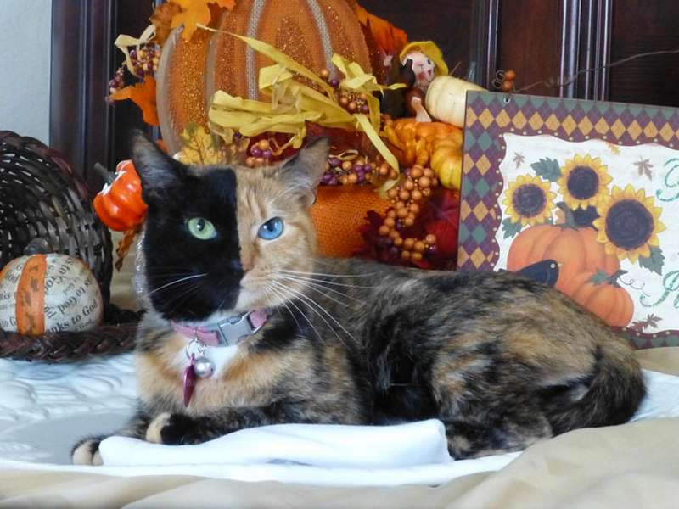

Slide 22
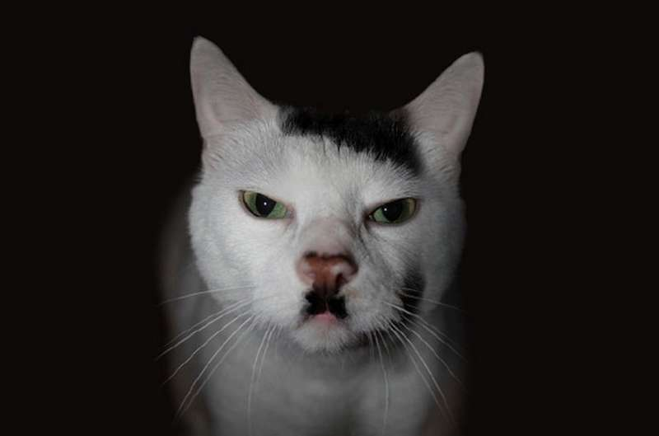

Slide 23
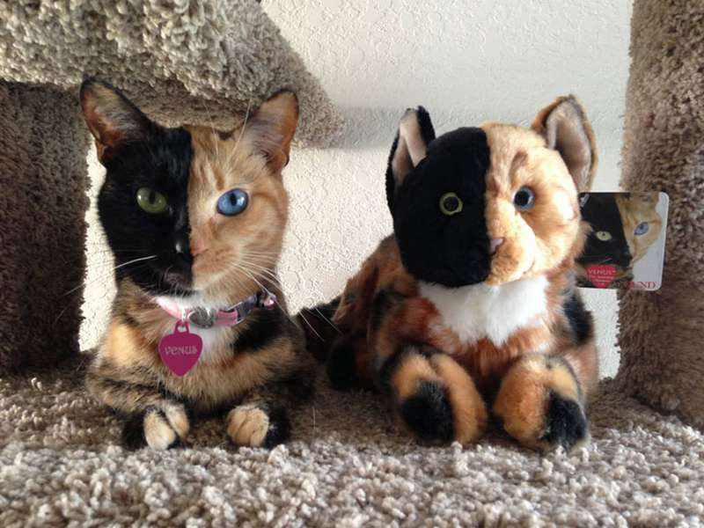

Slide 24
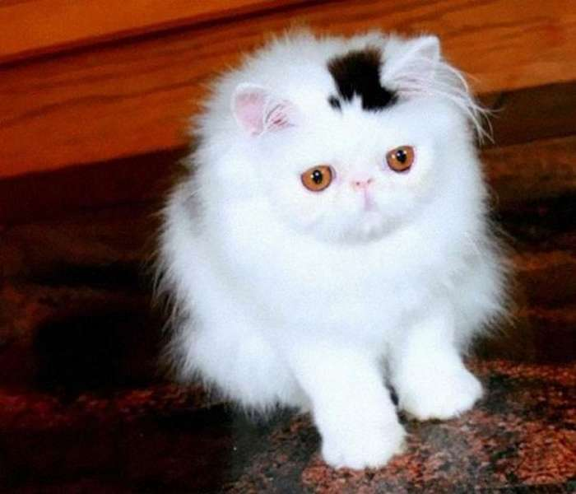

Slide 25
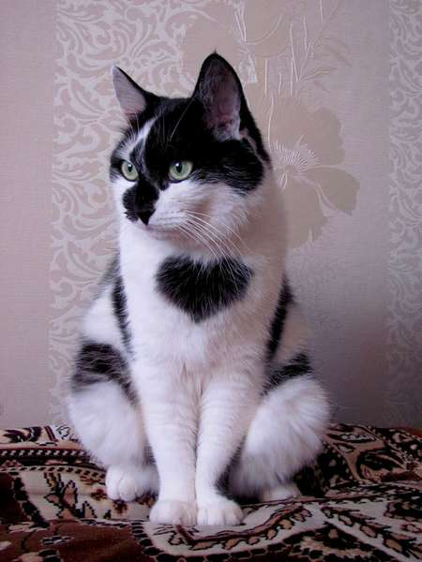

Slide 26
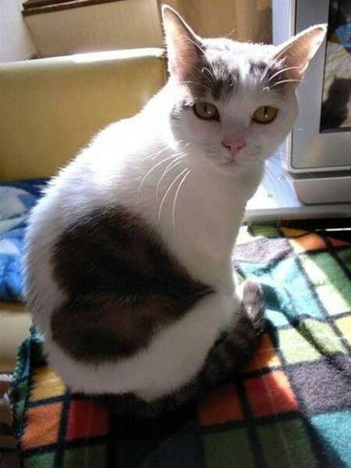

Slide 27
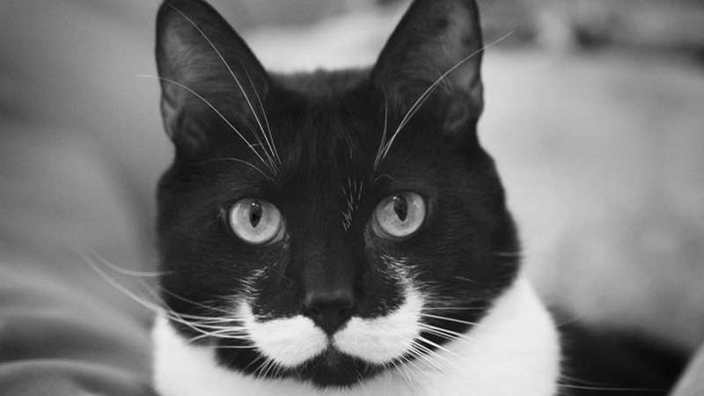

Slide 28
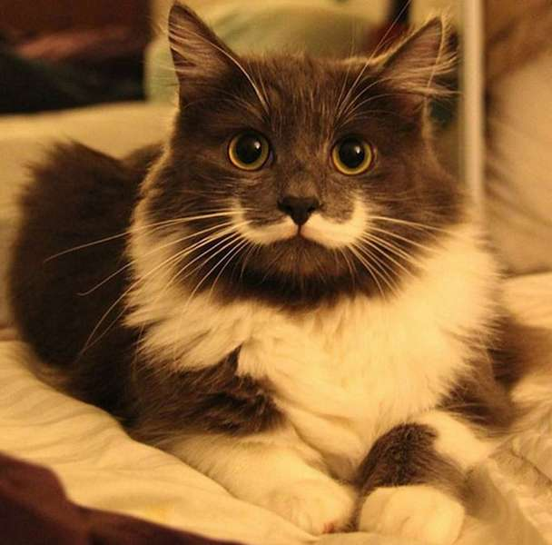

Slide 29
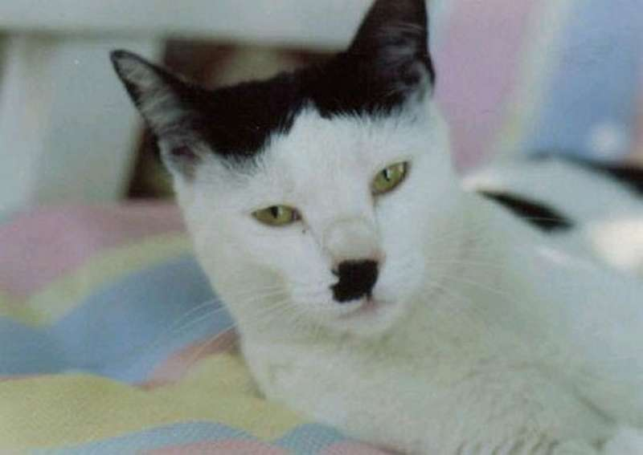

Slide 31
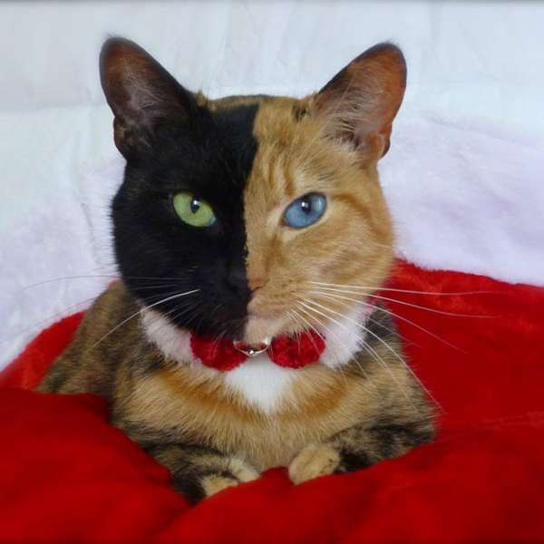

Slide 32
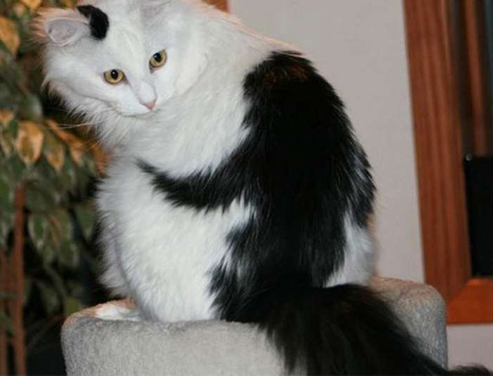

Slide 33
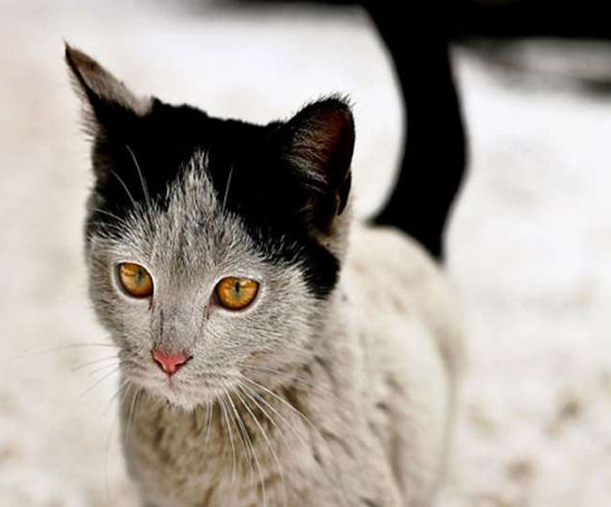

Slide 34
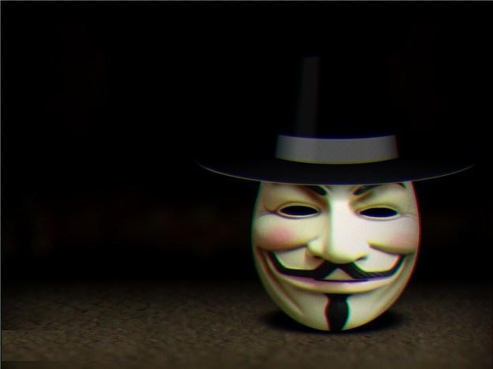


UN
FUERTE
BRAZO
JOSE LUIS

Slide 35









¿Te ha gustado?
Puedes ver más entrando
Aquí
Además puedes recibir powerpoints en tu correo electrónico suscribiéndote aquí:
Esta presentación powerpoint ha sido creada y compartida única y exclusivamente para mispps.com

